Slide 1

Проект “Export Note”
Ксения Гулова
Алёна Быкова
Арина Минина

Slide 2


Идея
Аналог заметок с возможностью экспорта в MD, HTML, TXT.
Особенность: можно получить доступ к своим заметкам через REST API.

Slide 3
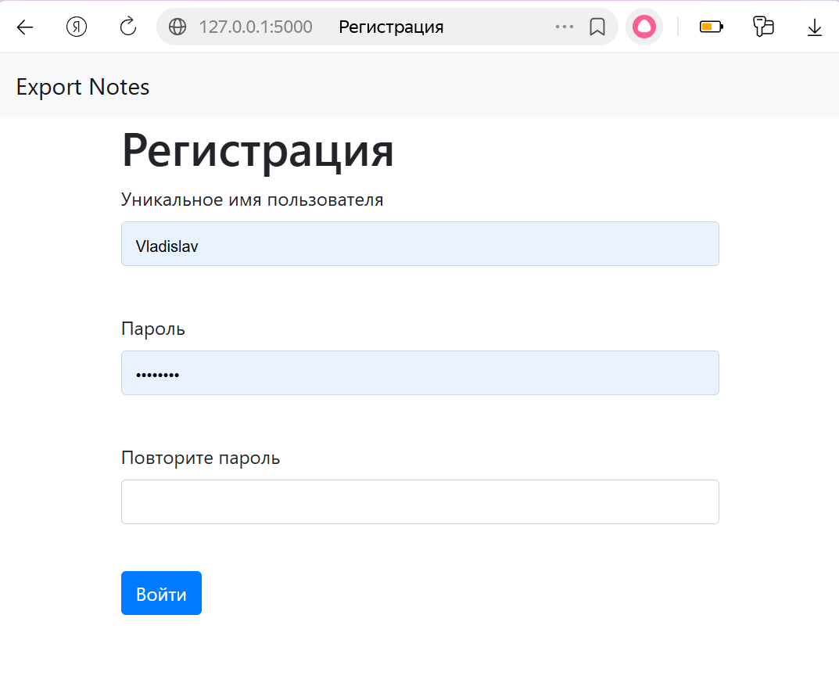
Функционал
Все функции заметок доступны только после авторизации пользователя.
Заметки можно редактировать, удалять и экспортировать (md, html, txt).
К заметке есть возможность прикрепить файл/-ы.
Автоматизированная работа с заметками через Rest Api

Slide 4
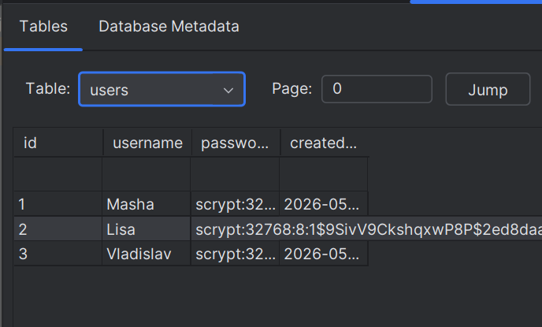
Технологии
База данных SQLAlchemy
Маршруты Flask
Отдельные маршруты для экспорта файлов
Маршруты Rest Api
Визуал Bootstrap

Slide 5
Перспективы
Счётчик заметок пользователя
Возможность сделать заметку публичной
Экспорт сразу всех заметок zip-архивом
Поиск по заметкам

Slide 6


Спасибо!

